Slide 1
第4章 正则表达式
4.1 正则表达式常用符号
4.2 re模块及其方法
4.3 综合示例（一）——爬取斗破苍穹全文小说
4.4 综合示例（二）——爬取糗事百科段子信息

Slide 2
4.1 正则表达式常用符号
4.1.1 一般字符
4.1.2 预定义字符集
4.1.3 数量词
4.1.4 边界匹配

Slide 3
4.1.1 一般字符
正则表达式的一般字符有3个，见表格。
字符 | 含义
. | 匹配任意单个字符（不包括换行符\n）
\ | 转义字符（把有特殊含义的字符转换成字面意思）
[...] | 字符集。对应字符集中的任意字符

Slide 4
4.1.2 预定义字符集
正则表达式预定义字符集有6个，参见表。
预定义字符集 | 含义
\d | 匹配一个数字字符。等价于 [0-9]。
\D | 匹配一个非数字字符。等价于 [^0-9]。
\s | 匹配任何空白字符，包括空格、制表符、换页符等等。等价于 [ \f\n\r\t\v]。
\S | 匹配任何非空白字符。等价于 [^ \f\n\r\t\v]。
\w | 匹配包括下划线的任何单词字符。等价于'[A-Za-z0-9_]'。
\W | 匹配任何非单词字符。等价于 '[^A-Za-z0-9_]'。

Slide 5
4.1.3 数量词
正则中的数量词列表参见表。
数量词 | 含义
* | 匹配前一个字符0或无限次
+ | 匹配前一个字符1或无限次
？ | 匹配前一个字符0或1次
{m} | 匹配前一个字符m次
{m,n} | 匹配前一个字符m至n次

Slide 6
4.1.4 边界匹配
边界匹配的关键符号参见表。
边界匹配 | 含义
^ | 匹配字符串开头
$ | 匹配字符串结尾
\A | 仅匹配字符串开头
\Z | 仅匹配字符串结尾

Slide 7
4.2 re模块及其方法
4.2.1 search()函数
4.2.2 sub()函数
4.2.3 findall()函数
4.2.4 re模块修饰符

Slide 8
4.2.1 search()函数
re模块的search()函数匹配并提取第一个符合规律的内容，返回一个正则表达式对象。search()函数的语法为：
re.match(pattern, string, flags=0)
（1）pattern为匹配的正则表达式。
（2）string为要匹配的字符串。
（3）flags为标志位，用于控制正则表达式的匹配方式，如：是否区分大小写，多行匹配等等。
可以看出，search()函数返回的是正则表达式对象，通过正则表达式匹配到了“1”这个字符串，可以通过下面代码返回匹配到的字符串：
import re
a = 'one1two2three3'
infos = re.search('\d+',a)
print(infos.group()) #group方法获取信息

Slide 9
4.2.2 sub()函数
re模块提供了sub()函数用于替换字符串中的匹配项，sub()函数的语法为：
re.sub(pattern, repl, string, count=0, flags=0)
（1）pattern为匹配的正则表达式。
（2）repl为替换的字符串。
（3）string为要被查找替换的原始字符串。
（4）counts为模式匹配后替换的最大次数，默认 0 表示替换所有的匹配。
（5）flags为标志位，用于控制正则表达式的匹配方式，如：是否区分大小写，多行匹配等等。

Slide 10
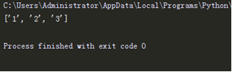
4.2.3 findall()函数
findall()函数匹配所有符合规律的内容，并以列表的形式返回结果，例如上文中的'one1two2three3'，通过search()函数只能匹配到第一个符合规律的结果，通过findall可以返回字符串所有的数字。
import re
a = 'one1two2three3'
infos = re.findall('\d+',a)
print(infos)
结果如图所示。

Slide 11
4.2.4 re模块修饰符
re模块中包含一些可选标志修饰符来控制匹配的模式，见表。
修饰符 | 描述
re.I | 使匹配对大小写不敏感
re.L | 做本地化识别（locale-aware）匹配
re.M | 多行匹配，影响 ^ 和 $
re.S | 使匹配包括换行在内的所有字符
re.U | 根据Unicode字符集解析字符。这个标志影响 \w, \W, \b, \B.
re.X | 该标志通过给予你更灵活的格式以便你将正则表达式写得更易于理解。
在爬虫中，re.S是最常用的修饰符，它能够换行匹配。

Slide 12
4.3 综合示例（一）——爬取斗破苍穹全文小说
4.3.1 爬虫思路分析
4.3.2 爬虫代码及分析

Slide 13
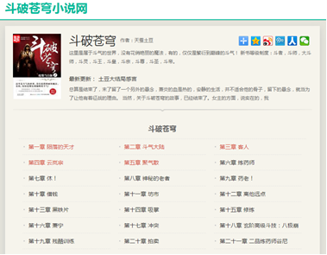
4.3.1 爬虫思路分析
（1）爬取的内容为斗破苍穹小说网全文小说，如图所示。
（2）爬取所有章节的信息，通过手动浏览，以下为前五章的网址：
http://www.doupoxs.com/doupocangqiong/2.html
http://www.doupoxs.com/doupocangqiong/5.html
http://www.doupoxs.com/doupocangqiong/6.html
http://www.doupoxs.com/doupocangqiong/7.html
http://www.doupoxs.com/doupocangqiong/8.html
第一章与第二章没有明显规律，但第二章后的URL规律很明显，通过数字递加来分页。手动输入http://www.doupoxs.com/doupocangqiong/3.html，会发现是404界面

Slide 14
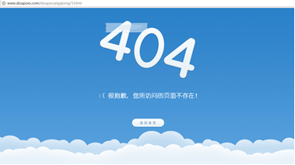
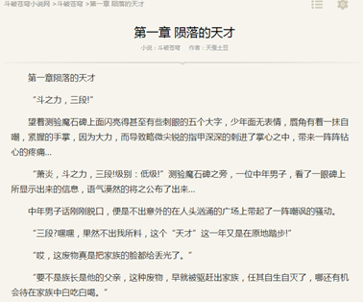
所以具体的思路为：从第一章开始构造URL，中间有404错误就跳过不爬取。
（3）需要爬取的信息为全文文字信息，如下图所示。
（4）运用Python对文件的操作，把爬取的信息存储在本地的txt文本中。

Slide 15
4.3.2 爬虫代码及分析
代码如下：
01 import requests
02 import re
03 import time #导入相应的库文件
04
05 headers = {
06 'User-Agent':'Mozilla/5.0 (Windows NT 6.1; WOW64) AppleWebKit/537.36 (KHTML, like 07 Gecko) Chrome/56.0.2924.87 Safari/537.36'
08 } #加入请求头
09
10 f = open('C:/Users/LP/Desktop/doupo.txt','a+') #新建txt文档，追加的方式
11
12 def get_info(url): #定义获取信息的函数
13 res = requests.get(url,headers=headers)
14 if res.status_code == 200: #判断请求码是否为200

Slide 16
15 contents = re.findall('<p>(.*?)</p>',res.content.decode('utf-8'),re.S)
16 for content in contents:
17 f.write(content+'\n') #正则获取数据写入txt文件中
18 else:
19 pass #不为200就pass掉
20
21 if __name__ == '__main__': #程序主入口
22 urls = ['http://www.doupoxs.com/doupocangqiong/{}.html'.format(str(i)) for i in 23 range(2,1665)] #构造多页url
24 for url in urls:
25 get_info(url) #循环调用get_info函数
26 time.sleep(1) #睡眠1秒
f.close() #关闭txt文件

Slide 17
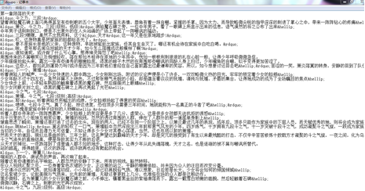
运行的结果保存在电脑，文件名为doupo的文档中，如图

Slide 18
代码分析：
（1）1~3行
导入程序需要的库，Requests库用于请求网页获取网页数据。运用正则表达式不需要用BeautifulSoup解析网页数据，而是使用Python中的re模块匹配正则表达式。time库的sleep()方法可以让程序暂停。
（2）5~8行
通过Chrome浏览器的开发者工具，复制User-Agent，用于伪装为浏览器，便于爬虫的稳定性。
（3）10行
新建TXT文档，用于存储小说全文信息。
（3）12~19行
定义get_info()函数，用于获取网页信息并存储信息。传入URL后，进行请求。通过正则表达式定位到小说文本内容，并写入TXT文档中。
（4）21~26行
为程序的主入口。通过对网页URL的观察，通过列表的推导式构造所有小说URL，并依次调用get_info()函数，time.sleep(1)的意思每循环一次，让程序暂停1秒，防止请求网页频率过快而导致爬虫失败。

Slide 19
4.4 综合示例（二）——爬取糗事百科段子信息
4.4.1 爬虫思路分析 4.4.2 爬虫代码及分析

Slide 20
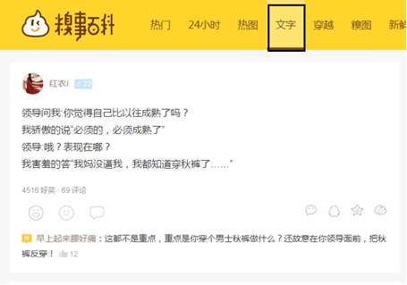
4.4.1 爬虫思路分析
（1）爬取的内容为糗事百科文字内容中的信息，如图所示。
（2）爬取糗事百科文字35页的信息，通过手动浏览，以下为前四页的网址：
http://www.qiushibaike.com/text/
http://www.qiushibaike.com/text/page/2/?s=4964629
http://www.qiushibaike.com/text/page/3/?s=4964629
http://www.qiushibaike.com/text/page/4/?s=4964629
这里的?s=4964629应该只是从Cookies里提取的用户标识，去掉后依然能打开网页。然后把第一页的网址改为http://www.qiushibaike.com/text/page/1/也能正常浏览，故只需更改page后面的数字即可，以此来构造出35页的网址。

Slide 21
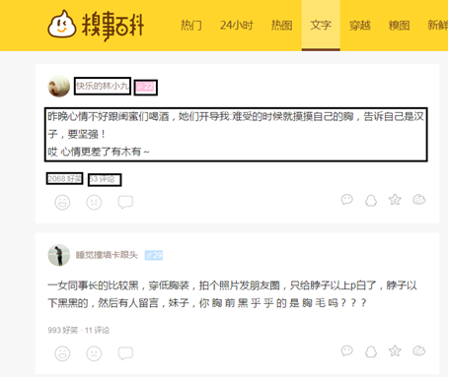
（3）需要爬取的信息有：用户ID，用户等级，用户性别，发表段子文字信息，好笑数量和评论数量，如图4.15所示。
（4）运用Python对文件的操作，把爬取的信息存储在本地的txt文本中。

Slide 22
4.4.2 爬虫代码及分析
代码如下：
01 import requests
02 import re #导入相应的库文件
03
04 headers = {
05 'User-Agent':'Mozilla/5.0 (Windows NT 6.1; WOW64) AppleWebKit/537.36 (KHTML, like 06 Gecko) Chrome/53.0.2785.143 Safari/537.36'
07 } #加入请求头
08
09 info_lists = [] #初始化列表，用于装入爬虫信息
10
11 def judgment_sex(class_name): #定义获取用户性别的函数
12 if class_name == 'womenIcon':
13 return '女'
14 else:

Slide 23
15 return '男'
16
17 def get_info(url):
18 res = requests.get(url)
19 ids = re.findall('<h2>(.*?)</h2>',res.text,re.S)
20 levels = re.findall('<div class="articleGender \D+Icon">(.*?)</div>',res.text,re.S)
21 sexs = re.findall('<div class="articleGender (.*?)">',res.text,re.S)
22 contents = re.findall('<div class="content">.*?<span>(.*?)</span>',res.text,re.S)
23 laughs = re.findall('<span class="stats-vote"><i class="number">(\d+)</i>',res.text,re.S)
24 comments = re.findall('<i class="number">(\d+)</i> 评论',res.text,re.S)
25 for id,level,sex,content,laugh,comment in zip(ids,levels,sexs,contents,laughs,comments):
26 info = {
27 'id':id,
28 'level':level,
29 'sex':judgment_sex(sex), #调用judgment_sex函数
30 'content':content,

Slide 24
31 'laugh':laugh,
32 'comment':comment
33 }
34 info_lists.append(info) #获取数据，并append到列表中
35
36 if __name__ == '__main__': #程序主入口
37 urls = ['http://www.qiushibaike.com/text/page/{}/'.format(str(i)) for i in range(1,36)]
38 for url in urls:
39 get_info(url) #循环调用获取爬虫信息的函数
40 for info_list in info_lists:
41 f = open('C:/Users/Administrator//Desktop/qiushi.text','a+') #遍历列表，创建txt文件
42 try:
43 f.write(info_list['id']+'\n')
44 f.write(info_list['level'] + '\n')

Slide 25
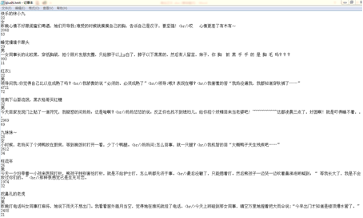
45 f.write(info_list['sex'] + '\n')
46 f.write(info_list['content'] + '\n')
47 f.write(info_list['laugh'] + '\n')
48 f.write(info_list['comment'] + '\n\n')
49 f.close() #写入数据到txt中
50 except UnicodeEncodeError:
51 pass #pass掉编码错误
运行的结果保存在电脑，文件名为qiushi的文档中，如图所示。

Slide 26
代码分析：
（1）1~2行
导入程序需要的库，Requests库用于请求网页获取网页数据。运用正则表达式不需要用BeautifulSoup解析网页数据，而是使用Python中的re模块匹配正则表达式。
（2）4~7行
通过Chrome浏览器的开发者工具，复制User-Agent，用于伪装为浏览器，便于爬虫的稳定性。
（3）17~34行
定义get_info()函数，用于获取网页信息并把数据传入到info_lists列表中。传入URL后，进行请求。
（4）第9行
定义了一个info_lists空列表，用于存放爬取的信息，每条数据为字典结构。
（5）11~15行
定义judgment_sex()函数，用于判断用户的性别。
11 def judgment_sex(class_name):
12 if class_name == 'womenIcon':
13 return '女'
14 else:
15 return '男'

Slide 27
（5）36~51行
为程序的主入口。通过对网页URL的观察，通过列表的推导式构造35个URL，并依次调用get_info()函数，循环遍历info_lists列表，存入到文件名qiushi的TXT文档中。

